Slide 1

著名诗人拜伦的故事
. 拜伦有一次看见一位盲人身边挂着一个
牌子写道：“自幼失明，沿街乞讨”。可是他手
上的那个破盒子却是空空如也。于是，拜伦在他
的牌子上写上了一句话：“ ”。
过路之人一时间纷纷解囊。
春天来了，可是我却看不见

Slide 2

春
作者：朱自清

Slide 3
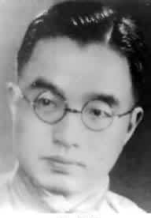
爱国学者
朱自清
朱自清(1898-1948),字佩。原籍浙江绍兴，生于江苏东海，在扬州长大，自称“扬州人”。现代著名的散文家、诗人、学者、民主战士。
1920年毕业于北京大学哲学系。在大学读书后期，受五四运动影响，开始写新诗。1925年任清华大学教授 ，后从事散文创作。
他的散文秀丽朴素、真挚质朴、独树一帜，“建立了一种纯正朴实的新鲜作风”。
代表作有：《春》、《荷塘月色》、《背影》、《绿》等。

Slide 4
补充字词：
补充多音字：
1.眨眼
2.窠巢
3.黄晕
4.薄烟
5.蓑笠
6.稀疏
zhǎ
kē cháo
huáng yùn
báo yān
suō lì
shū
1.晕
2.和
3.薄

Slide 5
说出文章的脉络
春
朱自清

Slide 6
结构：
盼春
春草图
春花图
绘春
春
春风图
春雨图
赞春
迎春图

Slide 7
盼 春
盼望着，盼望着，东风来了，春天的脚步近了。
一切都像刚睡醒的样子，欣欣然张开了眼。山朗润起来了，水涨起来了，太阳的脸红起来了。

Slide 8
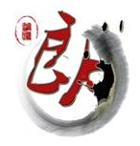
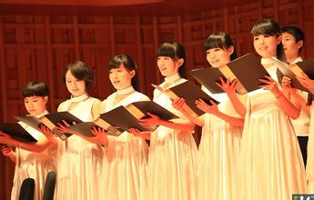
重音和停连
语法
逻辑
情感
盼望着，盼望着，东风来了，春天的脚步近了。
一切都像刚睡醒的样子，欣欣然张开了眼。山朗润起来了，水涨起来了，太阳的脸红起来了。

Slide 9
春草图
小草偷偷地从土地里钻出来，嫩嫩的，绿绿的。园子里，田野里，瞧去，一大片一大片满是的。坐着，躺着，打两个滚，踢几脚球，赛几趟跑，捉几回迷藏。风轻悄悄的，草软绵绵的。
拓展诗词：
“野火烧不尽，春风吹又生”
“浅草才能没马蹄”
“草色遥看近却无”

Slide 10






根据“春草图”的赏析方式，分组活动：
第1-2组：春花图
第3-4组：春风图
第5-6组：春雨图
：我觉得 写得好，好在 .
（可以从顺序、写法、词语、修辞等方面赏析）

Slide 11
拓展诗词
“满园春色关不住，一枝红杏出墙来”
“乱花渐欲迷人眼”
“红杏枝头春意闹”
春花
爆竹声中一岁除，春风送暖入屠苏。
不知细叶谁裁出，二月春风似剪刀。
春风
春雨
沾衣欲湿杏花雨
渭城朝雨浥轻尘
天街小雨润如酥,

Slide 12

赞春
思考：作者怎样赞美春天？
比喻
拟人
排比
像娃娃
——“新”
（万物复苏，新的生命的开始）
像小姑娘
——“美”
（百花争艳，景色动人）
像青年
——“力”
（春天充满活力）
三个比喻表现了春天的三个特点，请分别用三个字概括。
这一部分用了怎样的修辞手法？

Slide 13
脉络清晰
春
春
风
花
春
雨
绘春
春
草
迎春
盼
春
赞
春
顺序能否调整？为什么？

Slide 14
文章为何成为经典？

Slide 15
总结写景的方法：
1.细致观察，抓住景物特征(形、色、声、味等)。
2.按一定的顺序从不同的角度写景。
动静结合、虚实结合、正侧结合、远近结合
由近到远、由上到下、由景到人、
3.运用多种修辞手法(比喻、拟人、排比、引用）等。
4.语言准确生动，充满感情。

Slide 16
如果让你来感受“春”，你会少了朱自清笔下的什么？
春

Slide 17
在熟悉的场景中发现诗意！

Slide 18
朱自清
朱自清虽则是一个诗人，可是他的散文仍能满注着那一种诗意。
——郁达夫
谈到文体的完美，文字的会写语，朱先生该是首先被提及的。
——叶圣陶

Slide 19
质 疑

Slide 20
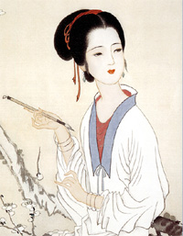
作 业
1.预习第二课
2. 读批《 》

Slide 21

作文小技巧
1、文体明晰化。
2、角度缩小化.
3、段落精短化.
4、段首醒目化：
5、起伏处标志化
6、精彩处独立化
7、点题常规化
8、卷面整洁化

Slide 22
关于预习
读、标、批
现代文
1.读课文。
2.标段号，标出“读读写写”中易读错词语的注音。
3.批注3处以上。两处旁批，一处尾批，尾批必须是质疑。
古诗文
读、标、疏
1.读准字音和节奏
2.将文中的注释标在课文旁边（人名、地名除外，要解释的词语加横线）
3.初步疏通文意。
Notes:
22

